Slide 1
LOS TEJIDOS ANIMALES
1º Bachillerato
IES El Palo.
Málaga

Slide 2
Tejidos: conjunto de células asociadas entre sí especializadas en la realización de una determinada función
Histología: ciencia que se encarga del estudio de los tejidos

Slide 3
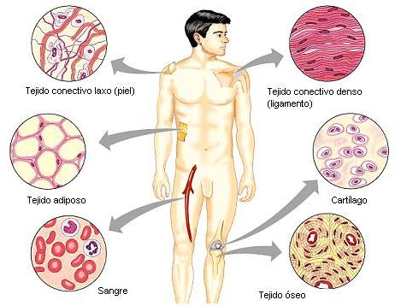
TIPOS DE TEJIDOS ANIMALES
Epiteliales
Epitelio de revestimiento
Epitelio glandular
Conectivos
Conjuntivo
Adiposo
Cartilaginoso
Óseo
Sanguíneo
Musculares
Estriado esquelético
Estriado cardíaco
Liso
Nervioso

Slide 4
Tejido epitelial Formado por células que recubren la superficie externa de nuestro cuerpo, las cavidades corporales o forman las glándulas
Características
Células planas, cúbicas o cilíndricas
Poco modificadas
De vida corta
Muy unidas sin espacios intercelulares

Slide 5
Tipos de tejidos epiteliales
De revestimiento: tapiza las superficies externas y las cavidades internas de órganos huecos.
Sus células se unen estrechamente formando capas.
Se apoya sobre una capa de tejido conjuntivo: membrana basal
Carecen de vasos sanguíneos
Glandulares: formado por células que sintetizan y secretan sustancias y se asocian en glándulas.
Glándulas endocrinas: secreción interna, al torrente sanguíneo
Glándulas exocrinas: secreción externa, al exterior del cuerpo o a cavidades internas como el aparato digestivo
Glándulas mixtas: Tienen una parte endocrina y otra exocrina

Slide 6
TEJIDO EPITELIAL DE REVESTIMIENTO
Función:
Protectora y algunos intervienen en la absorción de determinadas sustancias
Monoestratificado
Plano: endotelio vasos sanguíneos, alvéolos
Cúbico: Pared del ovarios, tubos colectores
Cilíndrico: luz del intestino delgado (con microvellosidades)
Pluriestratificado
Plano: epidermis, boca, esófago, vagina
Cúbico: conjuntiva, epitelio glándulas mamarias
Pseudoestratificado: vías respiratorias

Slide 7
TEJIDO EPITELIAL GLÁNDULAR
Glandulares: formado por células que sintetizan y secretan distintas sustancias y se asocian en glándulas.
Glándulas exocrinas: secreción externa, al exterior del cuerpo o a cavidades internas como el aparato digestivo. Con conducto secretor
Glándulas endocrinas: secreción interna, al torrente sanguíneo. Sin conducto secretor
Glándulas mixtas: Tienen una parte endocrina y otra exocrina: páncreas

Slide 8
Tejidos conectivos
Función: unir, dar soporte, nutrir y proteger a los demás tejidos
Características:
Muy vascularizado
Muchas terminaciones nerviosas
Varios tipos de células poco especializadas
Dispersas en una matriz extracelular:
Sustancia fundamental
Fibras: Colágenas, elásticas, reticulares

Slide 9
Tejidos conectivos
Tejido conjuntivo | Fibroblastos / fibrocitos Histiocitos o macrófagos Mastocitos o células cebadas Adipocitos Células sanguíneas | Unir y relacionar los demás tejidos entre sí
Tejido adiposo | Adipocitos | Almacenar grasa Protector de órganos Aislante térmico
Tejido cartilaginoso | Condroblastos / Condrocitos Matriz extracelular con fibras y materia amorfa | Forma los cartílagos: flexible y resistente
Tejido óseo | Osteoblastos / Osteocitos Osteoclastos Matriz extracelular con depósito de calcio y fósforo | Forma los huesos: sostén de gran resistencia
Sangre | Eritrocitos= g. rojos = hematíes Leucocitos= g. blancos Plaquetas Plasma sanguíneo | Transporte nutrientes, 0₂ y CO₂ Defensa del organismo Coagulación sanguínea

Slide 10
Tejido conjuntivo
Muy vascularizado y con muchas terminaciones nerviosas
Formado por:
Matriz extracelular
Fibras colágenas, elásticas y reticulares
Sustancia fundamental glucoproteica y semilíquida
Células grandes y de diversos tipos
Fibroblastos / fibrocitos
Histiocitos o macrófagos
Mastocitos o células cebadas
Adipocitos
Células sanguíneas

Slide 11
Tipos celulares del tejido conjuntivo
Fibroblastos: producen la fibra y la sustancia de la matriz. Al madurar pierden su actividad: fibrocitos
Histiocitos o macrófagos: fagocitan sustancias extrañas
Mastocitos o células cebadas: liberan determinadas sustancias: heparina, histamina
Adipocitos: alamcenan grasas
Células sanguíneas: linfocitos y plasmocitos

Slide 12
Tipos de tejidos conjuntivos
1. Conjuntivo laxo: Bajo los epitelios, rellenando huecos entre órganos
2. Conjuntivo denso: tendones, dermis
3. Conjuntivo elástico: Pared de los vasos sanguíneos, bronquios,..

Slide 13
Tejido adiposo
Sus células los adipocitos almacenan grasa en el citoplasma
Forman lóbulos grasos, ubicados debajo de la dermis, formando el panículo adiposo: con un color amarillento y consistencia semi-sólida.
También forma almohadillas amortiguadoras: manos, pies, órganos
Función:
Reserva energética
Protección de órganos: palma de manos y pies, órganos
Preserva del frío (aislamiento térmico)

Slide 14
TEJIDO CARTILAGINOSO
Función: forma las articulaciones entre los huesos, forma esqueletos, da soporte, crecimiento de los huesos

Slide 15
Carecen de vasos sanguíneos y terminaciones nerviosas
Rodeado por el pericondrio
Formado por:
Matriz extracelular o cartilaginosa: sólida, elástica y con fibras colágenas y elásticas y sustancia fundamental amorfa
Células. Condroblastos (segregan la matriz) Condrocitos alojados en cavidades (lagunas)

Slide 16
Tipos de tejidos cartilaginosos
Hialino: cartílagos costales, traqueales, bronquiales y nasales, esqueleto del embrión
Elástico: Oreja, epiglotis
Fibroso: Discos intevertebrales, menisco

Slide 17
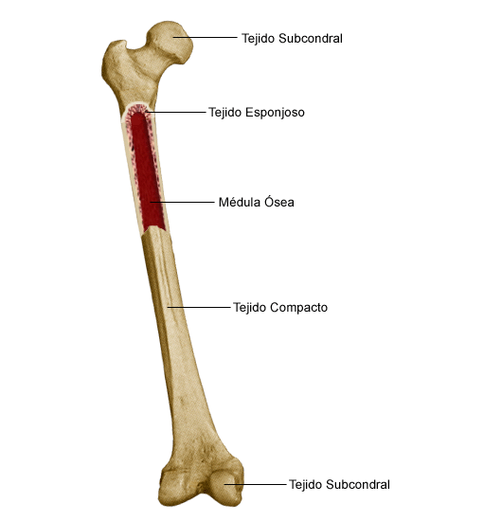
TEJIDO ÓSEO
Funciones
Soporte
Protección
Genera células sanguíneas
Depósitos movilizables de calcio y fósforo
Intervienen en el movimiento

Slide 18
TEJIDO ÓSEO
Formado por:
Matriz extracelular o matriz ósea: sólida y rígida (en laminillas)
Inorgánico: fosfato y carbonato de calcio
Orgánico (osteína): fibras colágenas y sustancia amorfa
Células.
Osteoblastos (segregan la matriz)
Osteocitos alojados en cavidades (lagunas)
Osteoclastos (reabsorben la matriz

Slide 19
Tipos y localización

Slide 20
Osteona o sistemas de Havers: unidades básicas del tejido óseo

Slide 21
Tejido sanguíneo
Funciones:
Transporta oxígeno y nutrientes a las células
Retira las sustancias de desecho de las células
Lleva las hormonas
Distribuye el calor por todo el cuerpo
Defensa del organismo

Slide 22
Tejido sanguíneo

Slide 23
Matriz | Plasma sanguíneo |  | Transporta sales, proteínas, lípidos, glucosa, aminoácidos, enzimas, hormonas, desechos celulares
Células | Eritrocitos, hematíes o glóbulos rojos |  | Transportar gases respiratorios
 | Leucocitos o glóbulos blancos | Granulocitos: neutrófilos Eosinófilos Basófilos |  | Defensa del organismo: Fagocitando Fabricando anticuerpos
 |  | Agranulocitos: Monocitos Linfocitos
 | Plaquetas |  | Intervienen en la coagulación sanguínea

Slide 25
Características tejido muscular
Formado por fibras musculares
Capaces de acortarse (contraerse) al recibir un estímulo y recuperar tamaño inicial (relajarse)
Responsable de los movimientos corporales

Slide 26
Estructura de la fibra muscular
Sarcolema: membrana plasmática
Sarcoplasma: citoplasma
No tienen capacidad de dividirse
Contienen gran cantidad de mitocondrias
Elevada cantidad de estructuras filamentosas: miofibrillas

Slide 27
Estructura de las fibras musculares

Slide 28
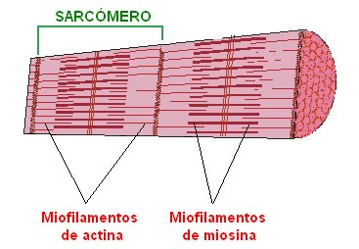
El sarcómero
Es la unidad anatómica y funcional del músculo
Esta formada de actina y miosina

Slide 29
La contracción muscular
La contracción del músculo consiste en el deslizamiento de los miofilamentos de actina sobre los miofilamentos de miosina

Slide 30
TIPOS DE TEJIDOS MUSCULARES
Tejido muscular liso: contracción lenta e involuntaria (rodea órganos internos)
Tejido muscular estriado: contracción rápida
Esquelético: contracción voluntaria (unido a los huesos)
Cardíaco: contracción involuntaria (corazón)

Slide 31
Tejido muscular estriado esquelético
Fibras musculares cilíndricas
Miden varios centímetros de longitud
Varios músculos en la periferia
Miofibrillas ordenadas regularmente
I nervado por sistema nervioso central

Slide 32
Tejidos muscular estriado cardíaco
Corte longitudinal de músculo cardíaco. Se observe la presencia del núcleo central, ramificación de las fibras (flecha roja) y discos intercalares (flecha negra).
H-E x 400.

Slide 33
Tejido muscular liso
Células pequeñas y fusiformes
Sin estriaciones
Inervado por el sistema nervioso autónomo
Contracción lenta e involuntaria

Slide 34
Tejido nervioso
Recibe estímulos y los conduce por el resto del cuerpo. Tiene dos tipos celulares
Neuronas: reciben estímulos diferentes y los transforma en impulsos nerviosos hasta un órgano efector
Células de la glía desempeña funciones metabólicas, de soporte y protección de las neuronas

Slide 35
Neurona
Pericarion
Núcleo grande, esférico y central
Abundantes mitocondrias
Corpçusculos de Nissl
Neurofilamentos
Prolongaciones neuronales
Dendritas
Axón o neurita con telodendrones

Slide 36
Sinapsis

Slide 37
Las células gliales o neuroglia
Pequeñas cuerpo alargado
Prolongaciones cortas y muy ramificadas
Fagocitan desechos
Forma estrellada y muchas prolongaciones
Nutrición de neuronas
Pequeñas y pocas prolongaciones
Vaina de mielina de axones

Slide 38
Célula de Schwann
Forma aplanada
Vaina de axones en neuronas des S.N. periférico

Slide 39
Fibras nerviosas
Fibras nerviosas: Axones de neuronas y sus envolturas protectoras
Nervios: agrupaciones de varias fibras nerviosas

